Slide 1
Komunikasi Sosial dan Pemasaran untuk meraih pangsa pasar
SYARIFUDDIN S. GASSING
UPI YAI JAKARTA

Slide 2
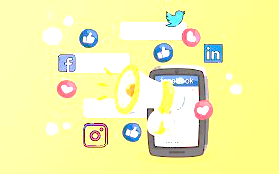
Manusia Sebagai makhluk sosial selalu memiliki dorongan untuk berinteraksi, karena itu tidak terlepas dari aktivitas komunikasi.
Komunikasi sosial terjadi antar Individu yang dalam kehidupan bermasyarakat.
Intinya, akan selalu saling mempengaruhi antar individu dalam masyarakat, tidak terkecuali dalam konteks Perekonomian.

Slide 3
Komunikasi Sosial
Membangun Konsep diri
Aktualisasi diri
Untuk kelangsungan hidup
Memperoleh kebahagiaan
Terhindar dari tekannan dan ketegangan

Slide 4
Bersosialisasi
Media Sosial
Youtube, Facebook, Instagram, Twiter, Whats App, Google, Line
Tik Tok

Slide 5
Media Sosial
Salah satu alat yang “powerfull” untuk mempromosikan barang/jasa dan brand
63,5 % masyarakat pernah bertransaksi secara Online dengan berbagai media sosial

Slide 6
Gunakan media sosial sebaik-baiknya, filter informasi, yang kamu dapatkan, perkaya dirimu dengan informasi, bangun relasi dan peka akan peluang
Media Sosial

Slide 7
= Meningkatkan
pengetahuan, skill
dan potensi diri
= Cari informasi sebanyak
banyaknya,tetapi tetap
waspada jika ada
informasi mencurigakan
= Sebarkan informasi yang
bermanfaat, beri edukasi
kepada masyarakat
Perkaya Informasi

Slide 8
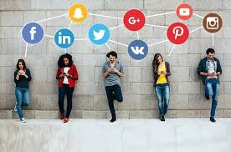
Bangun Relasi
= Bangun personal branding dan sebarkan.
= Ikuti akun – akun yang memiliki hobi yang
sama serta inspiratif
= Hadiri acara acara yang memungkinan bisa
mendapat relasi baru
= Bangun hubungan yang baik

Slide 9
= Jadilah versi terbaik dari
diri kamu
= Selalu tunjukkan potensi
dan kelebihan kamu
dalam berkarya
= Manfaatkan setiap
kesempatan dan peluang
yang ada peroleh
Peka akan peluang

Slide 10
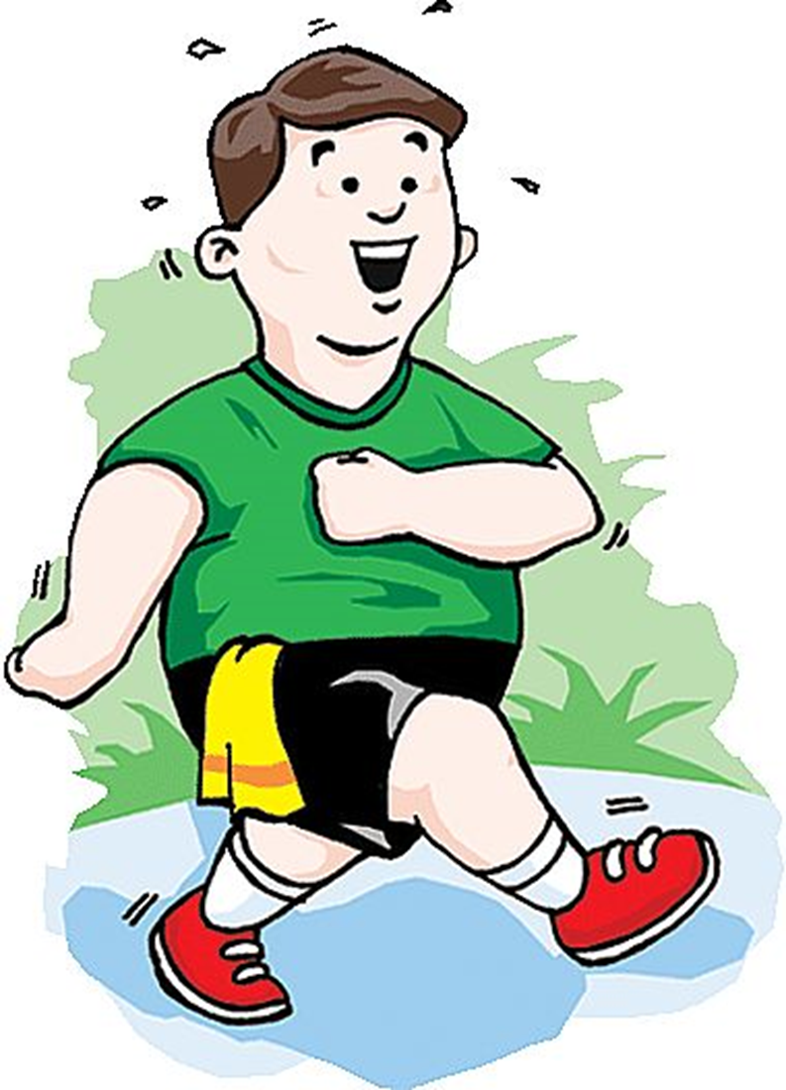
Media Sosial
Informasi Digital
Data apa Saja??
Identitas Digital
Jejak Digital

Slide 11
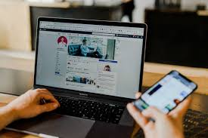
Memulai Bisnis di Media Sosial
Tentukan Barang/
brand
Segmen
tasi Pasar
Klasfikasi model Bisnisnya
Memilih platform yang sesuai
Manfaatkan media sosial

Slide 12
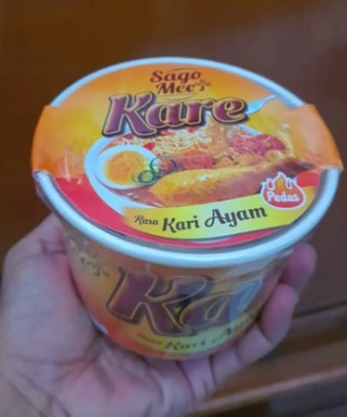
Tentukan Barang/brand

Slide 13
Segmentasi
Umur
Jenis Kelamin
Demografi
Penghasilan
Status pernikahan
Pekerjaan / Industri
Tingkat pendidikan
Lokasi
Kota/Provinsi dll
Jarak
Psikografi
Minat/Kegiatan
Sikap/Opini
Pilih minimal dua karakteristik

Slide 14
Ingin Sukses
Identifikasi dan Kenali target pelanggan Anda dengan sangat baik

Slide 15
Siapakah audience sasaran atau target audience
Dimanakah target audience berada
Berapa besar target audience
Berapa banyak tingkat konsumsinya
Bagaimanakah kinerja merek produk antara satu wilayah pemasaran dengan wilayah lainnya ?

Slide 16
Memilih platform yang sesuai
Banyak platform yang bisa kamu gunakan untuk berjualan online.
Membangun toko online sendiri melalui website.
Memanfaatkan media sosial sebagai media pemasaran
Bergabung ke situs website marketplace yang sudah ada seperti Tokopedia

Slide 17
Manfaatkan media sosial
Media sosial yang paling banyak digunakan berturut-turut adalah YouTube, Facebook, Instagram, Twitter, Whatsapp, Tik Tok, Google+, Facebook Messenger, Line, LinkedIn

Slide 18
Ini Contoh Testimoni, tetapi dijadikan sebagai STATUS pada aplikasi WhatsApp.
Kelebihannya, bisa segera dilihat oleh teman kita
Kekurangannya, hanya dapat oleh mereka yang berteman dengan kita

Slide 19
Ini tampilan salah satu konten dari Aplikasi Tik Tok.
Kelebihannya, dpat dilihat oleh semua pengguna Tik Tok meski tdk berteman.
Lebih enjoy karena diingiringi lagu.
Kekuarangannya
Belum semua masyarakat mengetahui aplikasi ini
Dianggap masih tabu oleh sebagian orang.

Slide 20
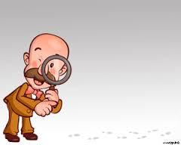
Jualan yang sangat sederhana
Tp sdh jelas pangsa pasarnya
Jangan pernah merasa “MALU”
Utk mempromosikan produk anda

Slide 22
Ini sudah “Berhasil” jadi endors
Titipan produk
Awalnya hanya mempromosikan
Minuman Kopi di setiap penampilannya

